Slide 1

主日信息：『教會一家』
薛忠勇 弟兄
4  21  2013

Slide 2
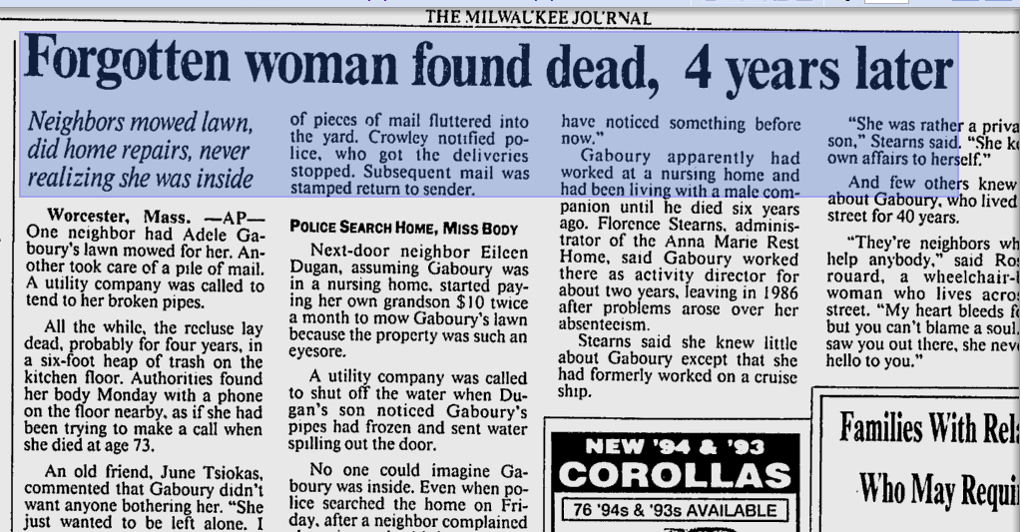
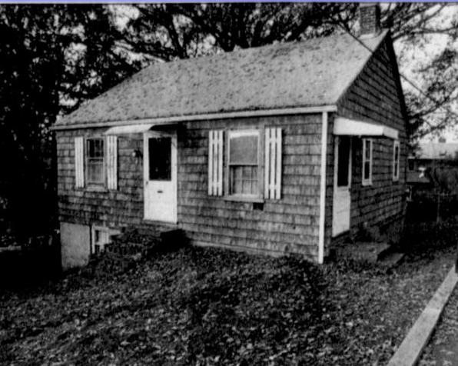
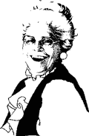


Slide 3
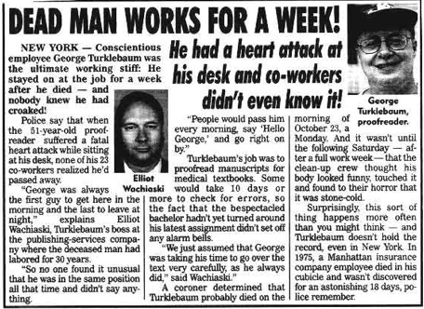
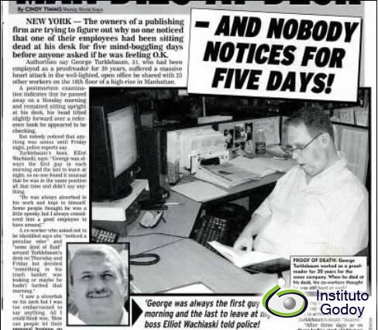

Slide 4
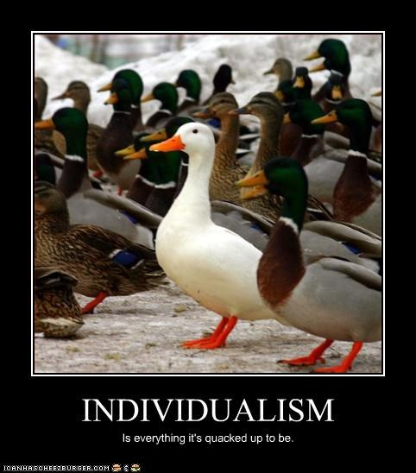


高舉個人主義的社會
versus
參加社團活動出席率跌58%
一家人同桌吃飯比例降33%
邀請朋友來訪聊天減了45%

Slide 5
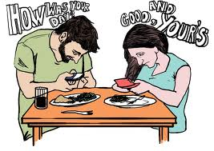

愈來愈希望有隱私
卻同時愈來愈孤單

Slide 6
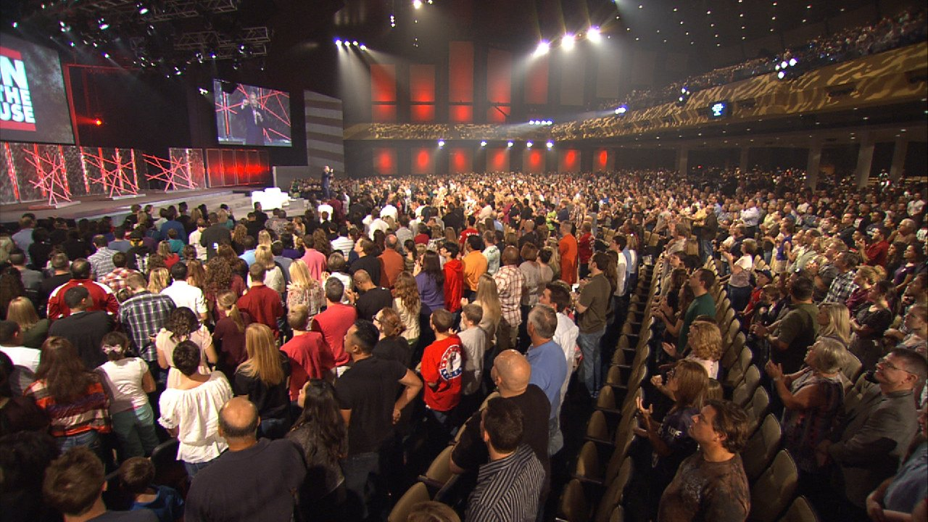
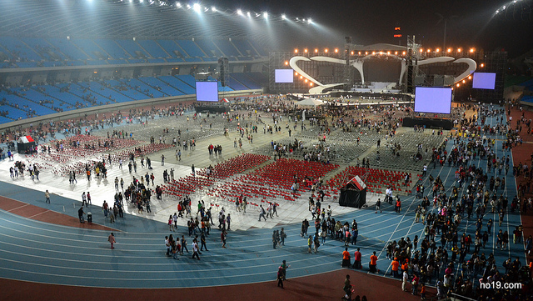
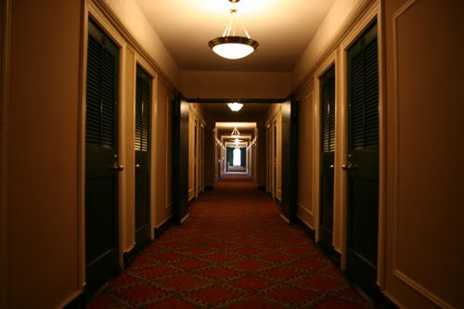

Slide 7
以弗所書 第二章
19. 這樣，你們不再作外人和客旅，是與聖徒
同國，是神家裡的人了；
20. 並且被建造在使徒和先知的根基上，有基
督耶穌自己為房角石，
21. 各房靠他聯絡得合式，漸漸成為主的聖殿。
22. 你們也靠他同被建造，成為神藉著聖靈居
住的所在。
三重關係：
一.同一個國度
二.同是一家人
三.同是主的殿

Slide 8

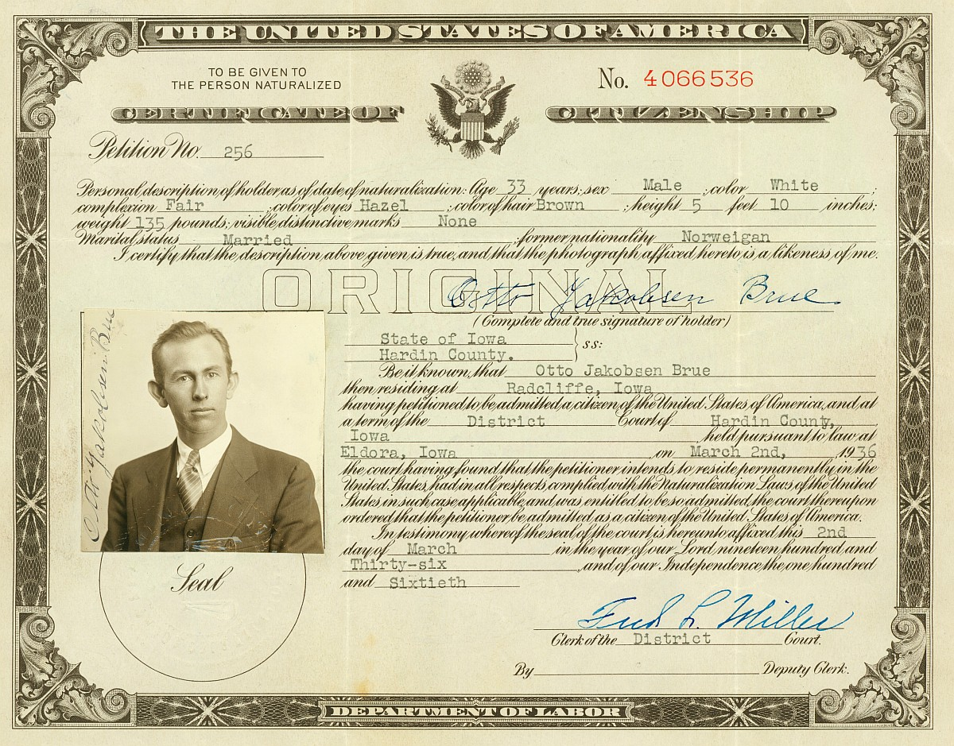
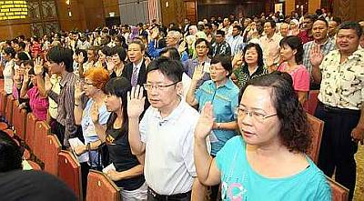


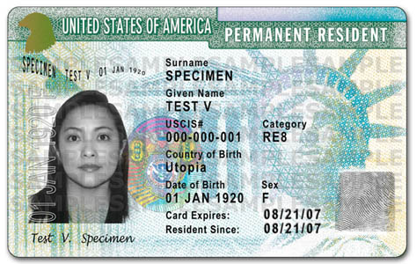
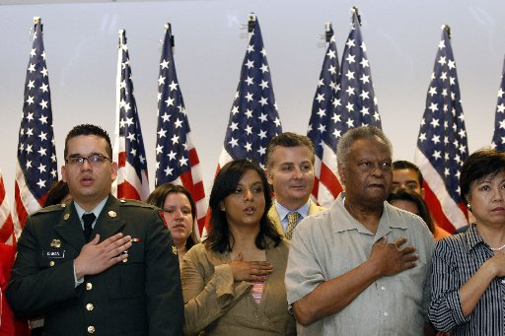
一. 神國度的子民
「這樣，你不再作外人和客旅，是與聖徒同國」
(19節)
權利帶來責任

Slide 9

二. 神家裡的成員
「這樣，你不再作外人和客旅，是與聖徒同國，
是神家裡的人」 (19節)

Slide 10

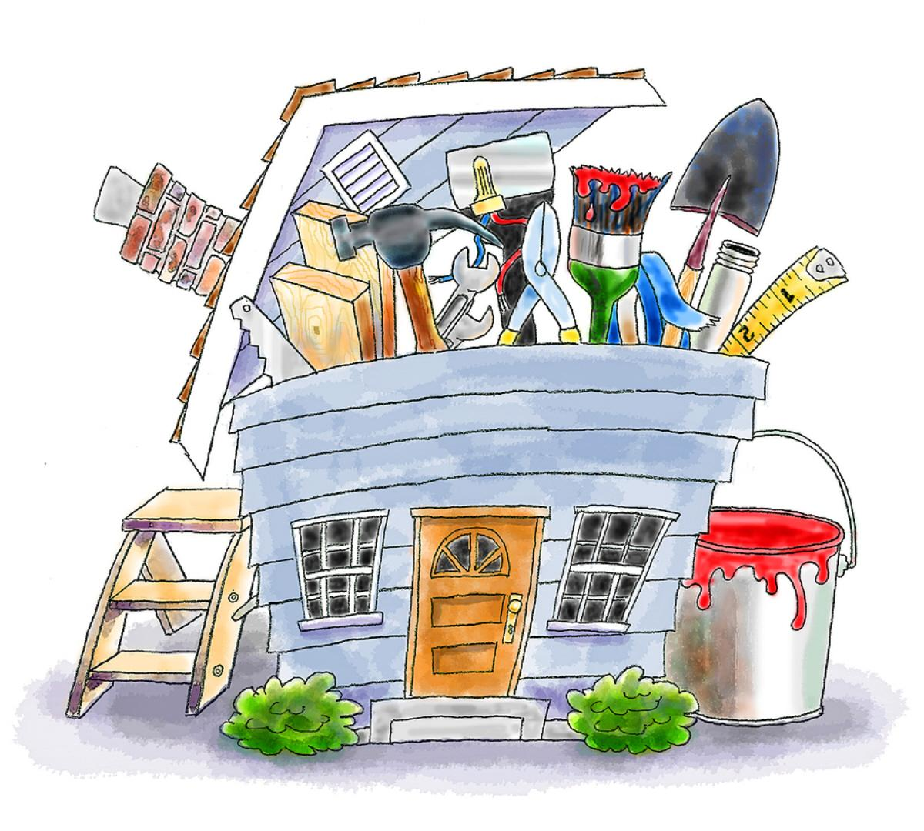

Slide 11
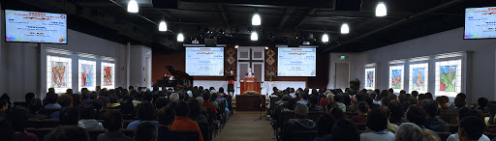
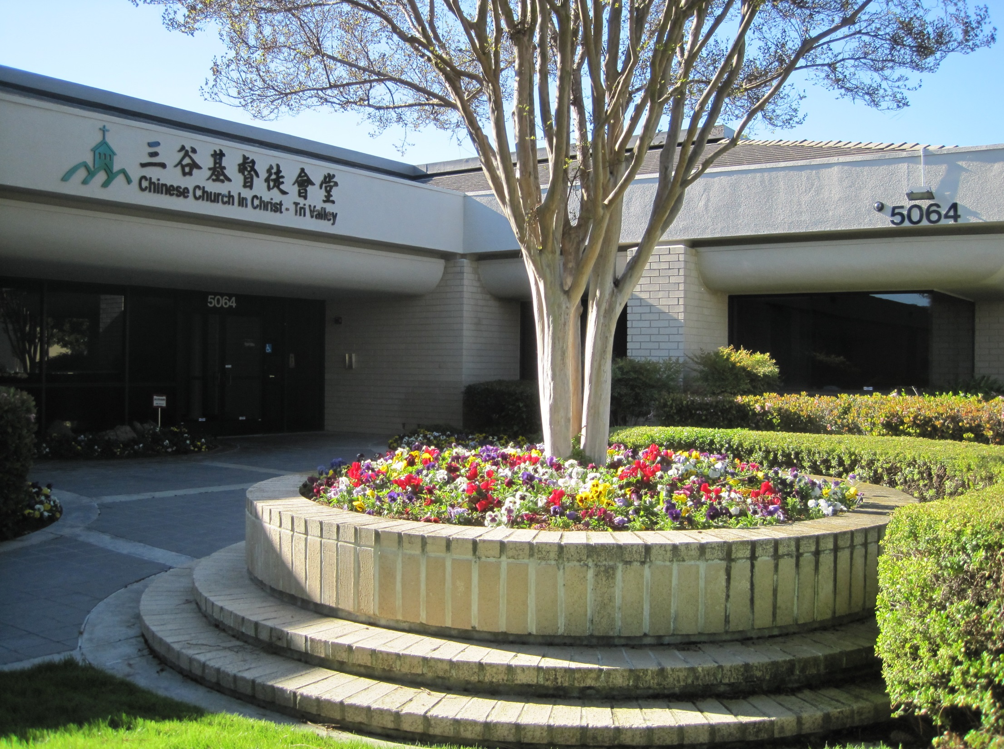
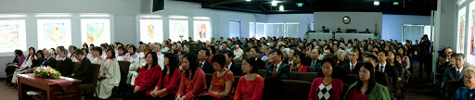

Slide 12
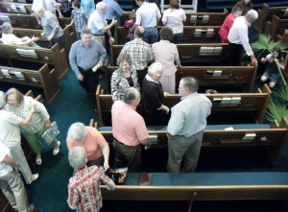
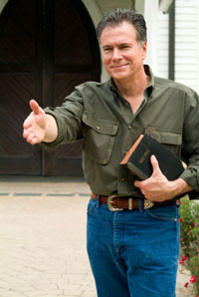
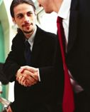
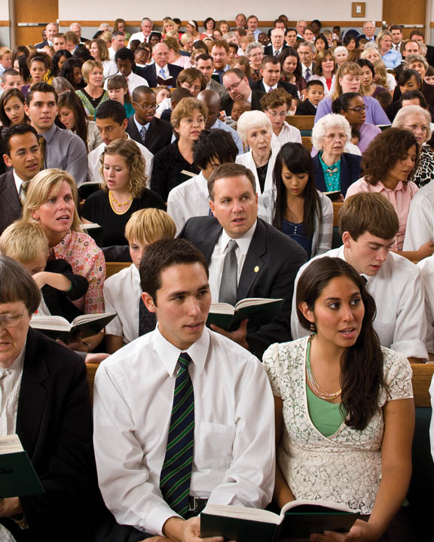
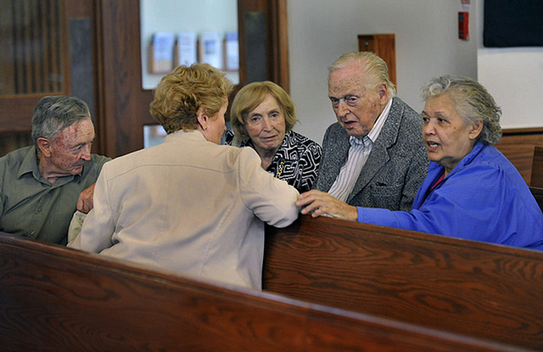

Slide 13
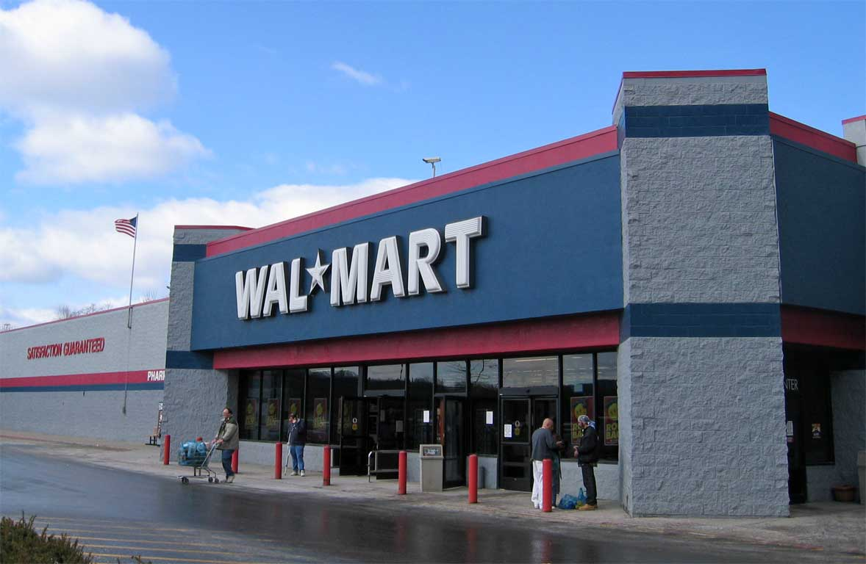
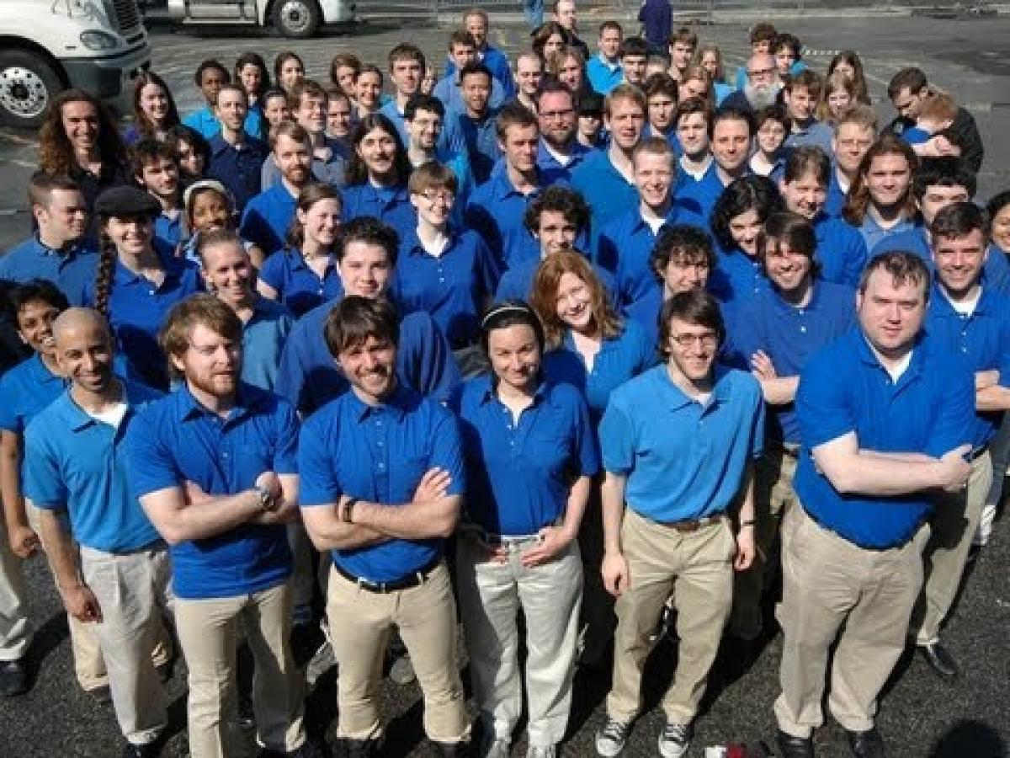
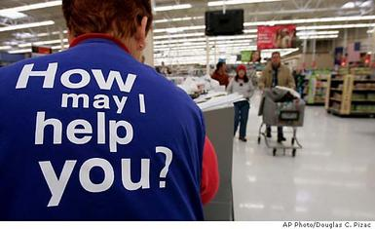

Slide 14
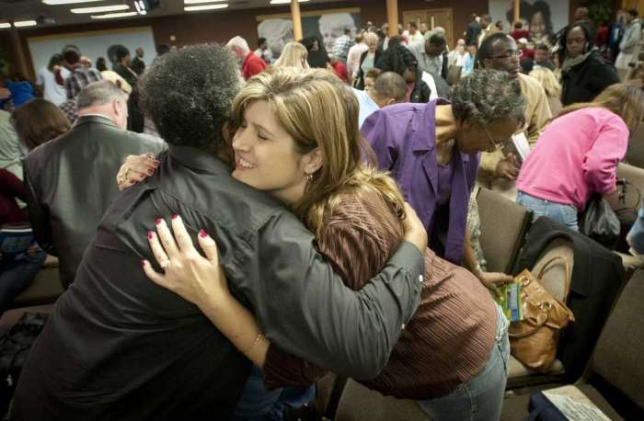
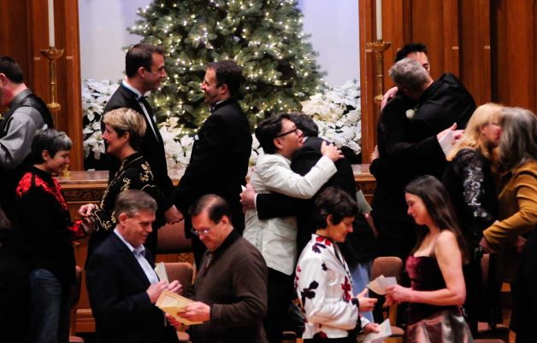

Slide 15

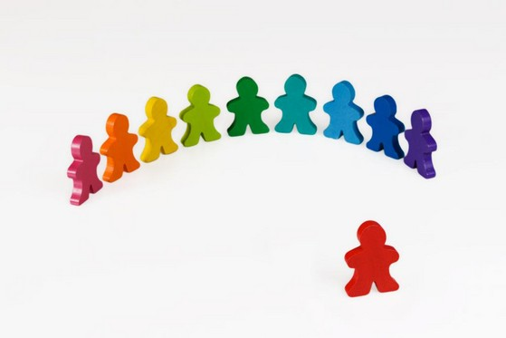
「你們各人的重擔要彼此分擔，如此就完成了
基督的律法」(加拉太6:2)
「而全律法都包在《愛人如己》這一句話裡」
(加拉太5:14)
CCIC

Slide 16
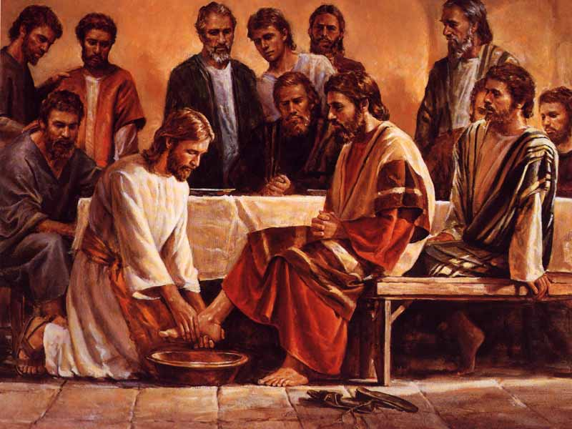
三. 神所居住的殿
「...漸漸成為主的聖殿，你們也靠祂同被建造
成為神藉著聖靈居住的所在」(22-23節)

Slide 17
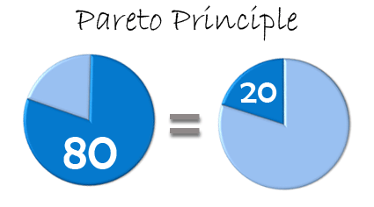
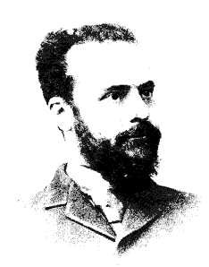


『重要的少數』原則
effects
causes
意大利經濟學家
Vilfredo Pareto

Slide 18
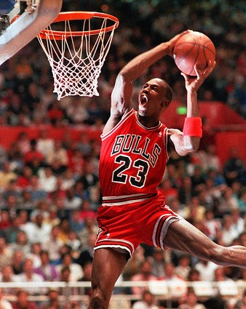

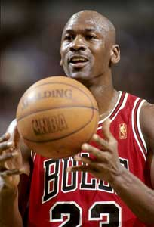

Slide 19
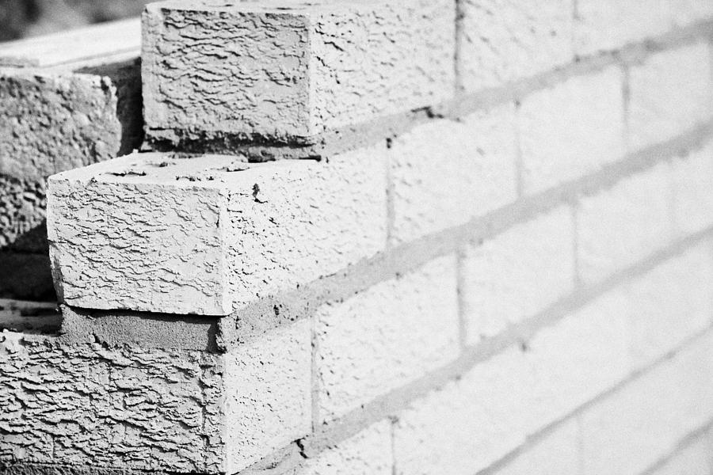
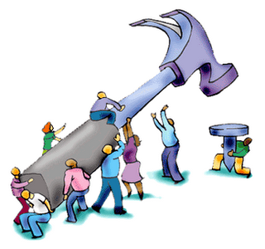
三. 神所居住的殿
你們來到主面前，也就像活石，
被建造成為靈宮...」(彼前2:5)

Slide 20
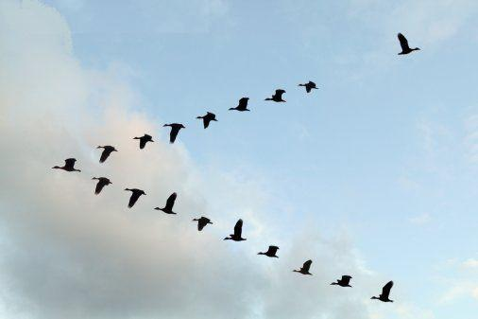


孤雁難飛

